Slide 1
Simulink機能確認20WS Simulink function check20WS
日時 ：2019年10月31日
提案者 ：アイシン・エィ・ダブリュ株式会社
久保 孝行

Slide 2
出欠確認
会社名 | 名前 | 出欠
アイシン・エィ・ダブリュ株式会社 | 久保孝行 | 〇
 | 深見和弘 | 〇
アイシン・ソフトウェア株式会社 | 深津隆志 | 〇
 | 髙橋優也 | 〇
オムロン オートモーティブエレクトロニクス株式会社 →日本電産 | 町井紀善 | ×
 | 松崎慎也 | 〇
ダイハツ工業株式会社 | 高田知里 | 〇
日産自動車株式会社 | 杉本一馬 | 欠席
 | 湯原拓郎 | 欠席
三菱電機株式会社 | 信川ゆみ
株式会社両毛システムズ | 金子健太 | 〇
 | 松井賢人 | 〇
MWJ | 安生皓平 | 〇
 | 新帯俊信 | 〇

Slide 3
アジェンダ
項目 |  | 時間
出欠確認 |  | 10時40分～
概要説明（提案資料の復讐） |  | 10時50分～
MW説明 |  | 11時00分～
昼食
各社注目ポイント説明 議論対象の絞り込み | アイシン・エィ・ダブリュ | 13時～15時
 | アイシン・ソフトウェア
 | オムロン オートモーティブエレクトロニクス
 | ダイハツ工業
 | 日産自動車
 | 両毛システムズ
 | MW 追加があれば
休憩
進め方、宿題割振り |  | 15時～

Slide 4
提案時 説明資料

Slide 5
提案の背景 Proposal background
最近のSimulinkブロックに加えられた数々のブロック。
追加されたオプション機能。
これらについてはヘルプを見たりデモモデルを見れば使用方法は解るのだが、どのような用途を想定し、どのように使うのか実はよく理解できない物が多い。
Numerous blocks added to recent Simulink blocks.
Added optional features.
You can understand how to use these by looking at the help or the demo model, but there are many things that you can't really understand how to use them.
例えば For example
ブロック State Write
初期化サブシステム Initialize Function

Slide 6
Initialize Function
Initialize、Reset、Terminateの使い方
モデルリファレンスでしか使えない。
使い方はデモモデルを見ればわかる。
だが、どんな時にどう使えば良いのかよくわからない。
Can only be used in model references.
You can see how to use it by looking at the demo model.
But I'm not sure when to use it.

Slide 7
Simulink Design Verifier
Simulink Design Verifier と非互換 Incompatible
Initialize、Reset、Terminateは、Simulink Design Verifierで検査しようとすると
サンプル時間が [inf, 3]と設定されているらしく
非零のサンプル時間オフセットを持つために検証できない。
Initialize, Reset, and Terminate are inspected with Simulink Design Verifier. Sample time set to [inf, 3] cannot be verified because it has a non-zero sample time offset

Slide 8
Simulink Design Verifier
この新機能は何を想定して作られたのか？
皆さんは、わかりますか？
What was this new feature designed for?
Do you understand?
SLDVによる検査は必要ないと判断した機能なのか？
Is it a function that is judged not to require SLDV inspection?
実は、想定外？ Actually, is it unexpected?
だが、原因となったサンプリングのオフセット機能は古い機能。
Simulink Design Verifierが対応しないのはなぜ？
However, the sampling offset function that caused the problem is an old function.
Why isn't Simulink Design Verifier compatible?

Slide 9
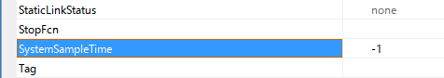
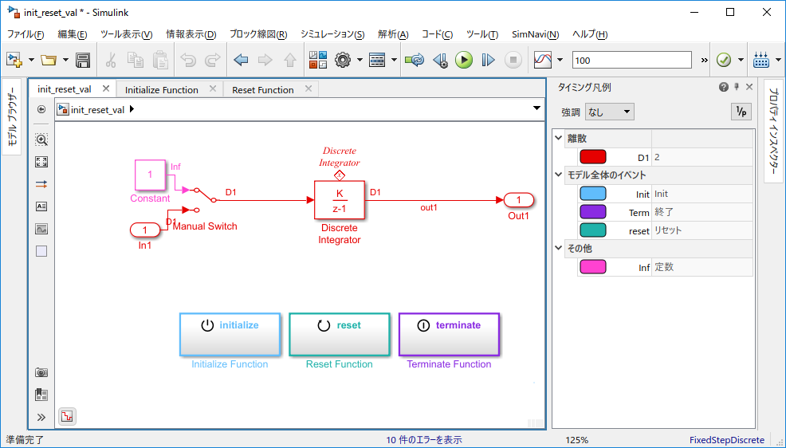
特別な設定はしていない。

Slide 10
３つのキーワード Three keywords
モデルリファレンス
Simulink Design Verifier
行優先の配列レイアウト（2次元配列転置抑制）
1. Model reference
2. Simulink Design Verifier
3. Row-first array layout
一つ一つの機能は想定通りに動くが、の3つの組み合わせは大丈夫なのか?
Each function works as expected, but is the three combinations OK?
組み合わせで使う注意点は無いのか。
Are there any precautions to use in combination?

Slide 11
３つのキーワード Three keywords
モデルリファレンス
Simulink Design Verifier
行優先の配列レイアウト（2次元配列転置抑制）
1. Model reference
2. Simulink Design Verifier
3. Row-first array layout
我々がガイドラインを作る時の注意点になる。
This is a point to note when we make guidelines.

Slide 12
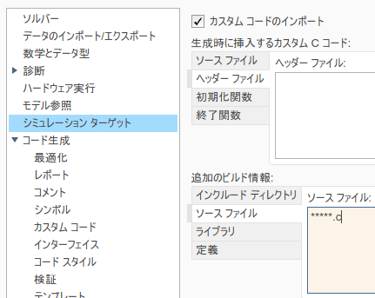
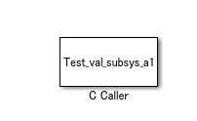
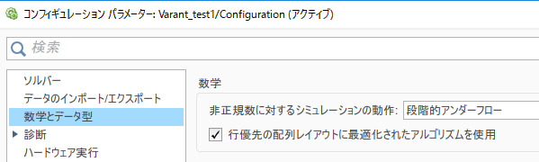
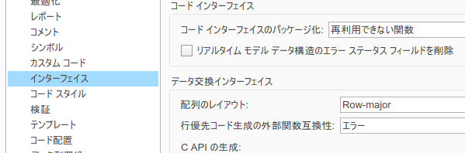
行優先の配列レイアウト Row-first array layout
C Callerブロックとの併用不可能
使うには設定が必要 Setting required
使用禁止
Do not use
どちらもR2018bの新機能
Both are new features of R2018b
ほら、使えない can’t use it.

Slide 13
他にもまだまだ There are many more
・最新バージョンから導入されたブロック
・ Blocks introduced from the latest version
Variant Sink
Variant Source
このブロックの使用用途は？
What is this block used for?
Simulink Design Verifierとの組み合わせは可能なのか？
Is it possible to combine with Simulink Design Verifier?

Slide 14
提案の内容 Proposal content
新機能の組み合わせ、使用用途不明のブロック達。
Combination of new functions, blocks whose usage is unknown.
これらに対して、想定した使い方を明確にする。
Clarify the expected usage for these.
→例題ベースで事例を作り、元々のユースケースを調査する。
内容によっては、MWから意図を聞き出す。
→Create a case on an example basis and investigate the original use case.
Depending on the content, the intention is heard from MW.

Slide 15
WGの必要性 Necessity of WG
Simulinkを正しく使うとは
How to use Simulink correctly.
正しい使い方を理解しなければならない
正しくない使い方を防止しなければならない
1. You must understand how to use it correctly
2. We must prevent incorrect usage

Slide 16
スケジュール
10月
４月
9月
対象ブロック
機能のリストアップ
例題作成
組み合わせ検討
使用用途確認
MW質問状作成
回答まとめ
成果物は、ルールに落とし込める物はガイドラインWGに提供するが
事前検討のモデルやノウハウはWS内に閉じる可能性がある。
ぜひ、参加して手を動かすことで自分のスキルアップし、
WS内で作ったノウハウも持ち帰って欲しい。
後ほど話し合いましょう
開催頻度 0.5~1/月
開催場所 メンバー構成によるが東京もしくは名古屋

Slide 17
AW宿題

Slide 18
調査したほうが良いと考える内容
希望としては3種類に分かれる
追加されたブロック
追加された（前からを含む）コード生成の技術
GUIを含む操作系
さらに、複合された内容
構造やプロセスに依存する内容（１、２、３の複合）
例えばAUTOSARの使い方など

Slide 19
調査希望の項目
新しいブロック
サブシステムリファレンス
モデルリファレンス
昔からあるが、改めて使い方をまとめる
Initialize, Resetと State Writeなど
Signal Editor(Singal Builderの新しい物）
群で新しい物
Messages&Events,Dashboard,String
少し古いけど知られてないブロック群
SimulinkCoder
EmbedderCoder
ターゲットリンクに存在しないブロックがすべて対象となるのかもしれない

Slide 20
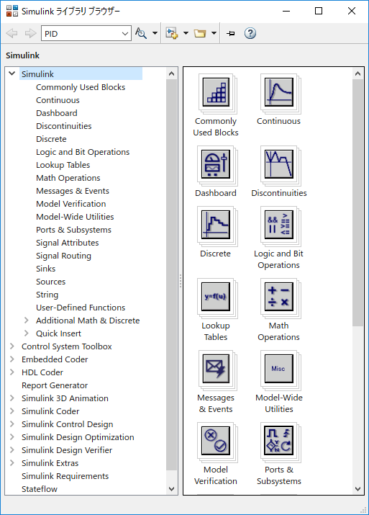
新規ブロック
詳細に調べると
非常に多い。

Slide 21
調査希望の項目
コード生成機能改善
Code Mapping Editor
列挙型の使い方
データディショナリ ストレージクラスの使い分け
Localizable、 Global 、getset どう使う？
ライブラリ関数の出力方法
モデルリファレンスとの関係。新機能がある。
転置抑制の使い方と注意

Slide 22
調査希望の項目
GUI操作系・環境
ツールストリップバーと現状メニューの対応表
自動ソート（ブロックの並び替え）の実力把握、使い方
S-function Cソースデバッグ環境 VC×エクリプス？
Simulinkのデバッグ機能 あるけど 使ってない
Messages&Events（Sequence Viewer）タイミングチャートの作成方法？
モデルアドバイザー [編集時のチェック] 機能

Slide 23
調査希望の項目
複合要素
AUTOSARモデリングはどう使う
外部Cソースファイルの取り込み方
S-function の使い分け
自動コードの組み込み方

Slide 24
進め方
提案後に、改めて対象を調べてみたら範囲は想定以上に膨大だった。
1年間で全体を明らかにするのは大変。
班分けして対象を順番に調べよう。
優先順位をつけよう。
そんな感じになるのではないか？

Slide 25
進め方 当日議論内容
調査の報告はAチームとBチームに分けて実施
Aチームが 両毛、日産、AW、MW（安生）
Bチームが オムロン、ダイハツ、AISW、MW（新帯）
Bチームの報告会は、深津さんまたは町井さんにまとめて貰う
調査内容の優先順位は、Aチーム、Bチームそれぞれで決めてもらう。
少なくとも月1回の報告会を開催する事。（2～3週間を目標）

Slide 26
まとめ

Slide 27
進め方 当日議論内容
勉強会の実施
MWがすでに導入編のコンテンツを持っているならば、紹介セミナーを開催して欲しい。
・開催内容及び開催日の決定は、WSメンバーだけと調整し
・開催メールは、コア会社全体へも連絡を回す。
興味を持ってWGに参加してくれることを期待する。
→コンテンツの有り無しを表にまとめてもらう。
ビデオについては、リンク先を書いて
→このコンテンツの紹介がいつできます の案内を貰う。
・1時間の内容だからWEBで紹介します
・内容が多いので、集まって集合教育です
など、MWから提案してください。

Slide 28
新規ブロック班分け
A | 両毛、日産、AW、
B | オムロン、AISW,ダイハツ、MW
各班で優先順位を決めてください。
別エクセルファイルを参考の事
黄色は後回し。
一部のブロックはセットで使うので
群で調査をすることになります。

Slide 29
とりあえずの宿題
新規ブロック
サブシステムリファレンス 全員調査
第1回の調査報告会にて報告する。
全社で調査を行い、抜け漏れを減らす。
まとめ方やドキュメントの作り方を議論もしてください。
新機能
自動ブロック並び替え 自社のモデルで試してください。
どんな特徴があるのか
メリット、デメリット、不具合当まとめる
どう使うと良いのか 提案する

Slide 30
次回 サブワーキング開催
11月末までに実施する（22日 午後開催が有力）
Aチームは AWから連絡
Bチームは 深津、高橋 より連絡
1回目は、全社で集まって実施する。
宿題は前頁 サブシステムリファレンスと自動ソートの評価
議題は、報告とまとめ方について
報告は、宿題以外の機能紹介も任意でやってください。
その後の進め方については、全社で集まっているがチーム別に決めてください。
11月末までに優先順位についてはメールベースで調整をしておくこと
シェアポイントの使い方 次回MWより
MW機能紹介の提案もこの会合の中で。

Slide 31
資料について
各社下記へ送ってください。
jmaab-simulink20@groups.mathworks.com

